Slide 1

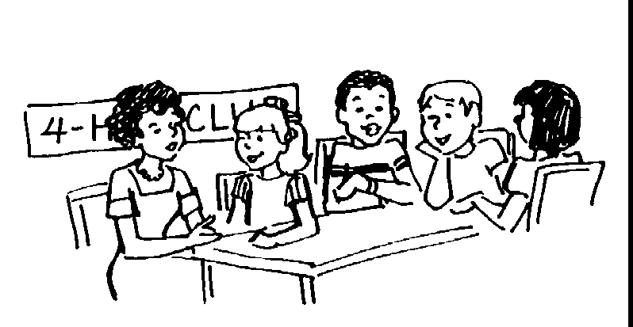
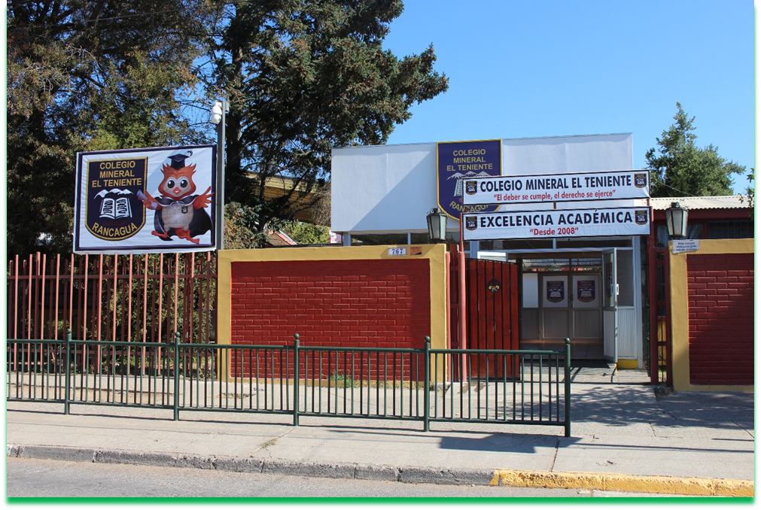
ASIGNATURA: TECNOLOGÍA 1° a – b - c
CLASE N° 14

Slide 2
¿Qué vamos Aprender hoy?
Crear diseños de objetos tecnológicos. A partir de sus propias experiencias y representando sus ideas, a través de mano alzada. Explorar diversos usos, funcionamientos y materiales.
¿Qué vamos a lograr?
Reconocer necesidades y problemas de su cotidianidad.
Identificar concepto y utilidad de “Herramienta”.
Recordar qué son los materiales “Reciclables” y “Reutilizables”
Reconocer conceptos y proceso tecnológico.

Slide 3

¿Sabías qué….?
Una herramienta es un objeto elaborado con el fin de facilitar el uso de una tarea.

Slide 4
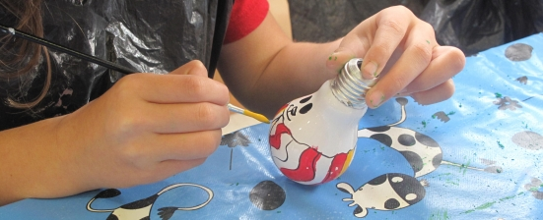
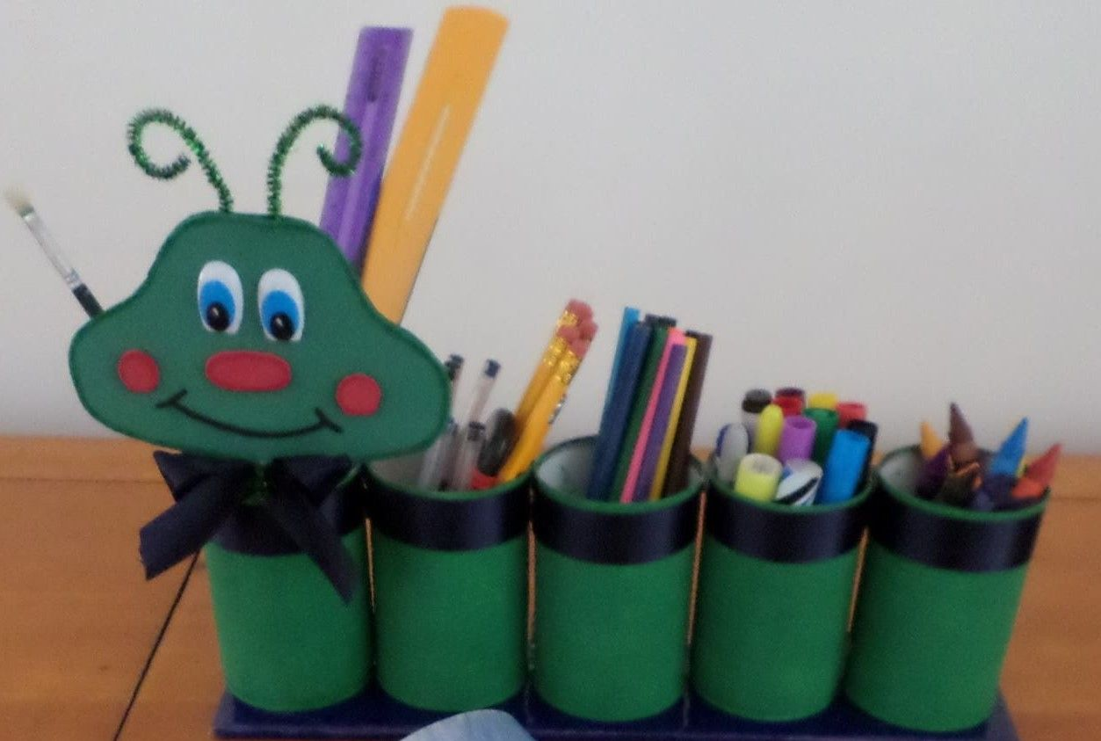
Recordemos lo que ya hemos aprendido.
Los materiales RECICLABLES son aquellos que pueden ser REUTILIZADOS de nuevo tras su uso principal.

Slide 5



Debes considerar que un proceso tecnológico requiere de 3 pasos importantes:
1.- Identificar un problema.
2.- Diseñar.
3.- Construir un objeto.

Slide 6

¿Qué harás entonces?
Esta semana trabajarás en tu Proyecto Tecnológico, para eso, debes poner atención en el proceso, es decir, debes identificar un problema, diseñar una solución ( objeto tecnológico) y luego construirlo.

Slide 7

1.- Identificar un problema, implica descubrir una necesidad.
Y debes hacerte las siguientes preguntas:
¿Cuál es el problema? ¿Cómo puedo solucionarlo?

Slide 8

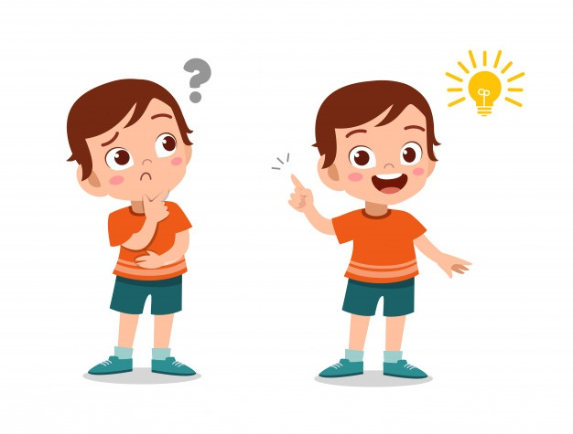
2.-Diseñar
Es el proceso que implica trazar ideas, imaginar y dibujar la solución al problema planteado en el paso anterior.
También es cuando identificamos los materiales y herramientas que utilizaremos.

Slide 9
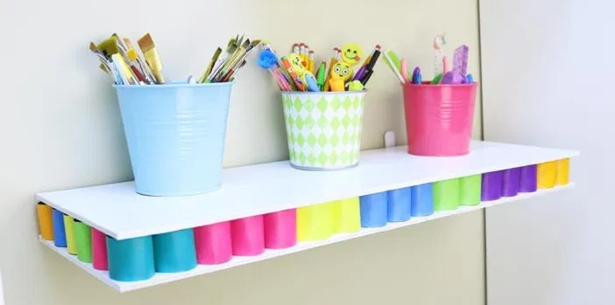
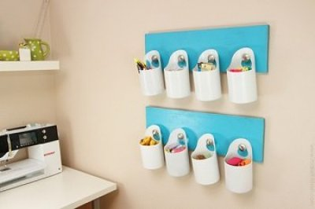
3.-Construir un objeto.
Es el proceso que nos permite llevar a cabo nuestro objeto tecnológico, donde usamos las HERRAMIENTAS y MATERIALES seleccionados y nos dedicamos a elaborar el objeto.
EJEMPLO: Una repisa para guardar cosas.

Slide 10
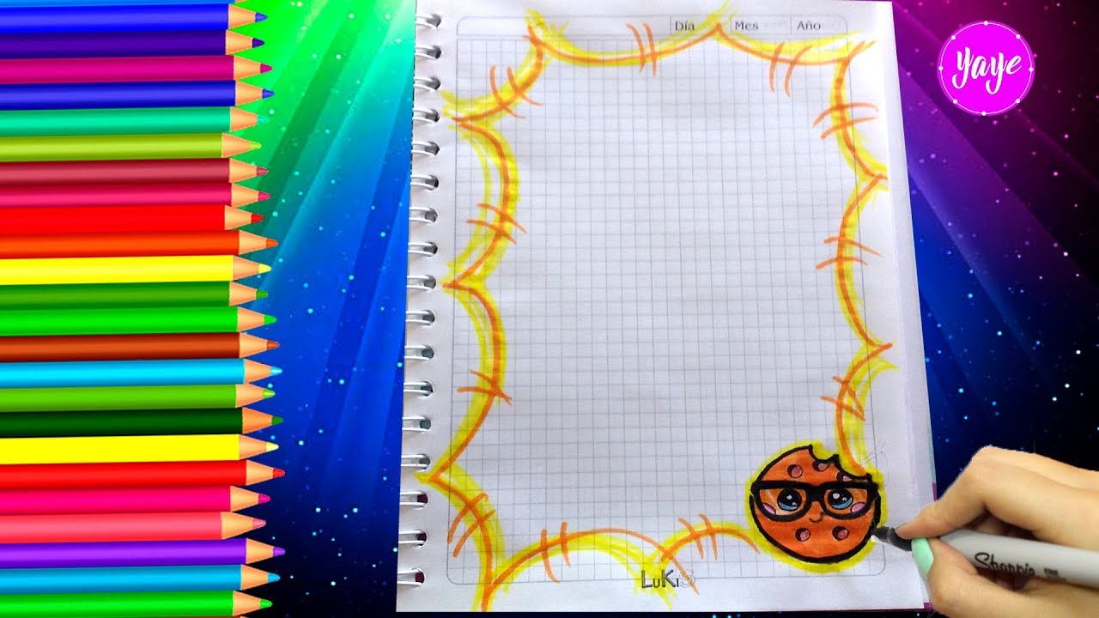
¡Manos a la obra! A pensar en una necesidad y dibujarla con los pasos en el cuaderno.
Diseñar la solución, usando todo lo comprendido anteriormente.

Slide 11

Socializa la actividad con tu familia, cuídate mucho, no salgas de casita, y diviértete aprendiendo. Cualquier duda comunícate con tu profesora jefe.

